Slide 1


P사 포장용기 납품업체
고객 맞춤형
서비스 도입에
따른 매출 증가

Slide 2





INDEX
1. 과제 정의
2. 추진 배경 수립
3. 현상 파악 및
목표 설정
4. 잠재 인자 도출
5. 데이터 분석
결과
6. 개선안

Slide 3
1. 과제 정의
P사 고객 맞춤 서비스를 최적화하여 매출증대
VOC를 분석하여 최우선 과제를 선정, 사내 데이터를 바탕으로 솔루션을 찾기

Slide 4
2. 추진 배경 수립
1) 현재 P사의 배송 지연으로 인한 고객의 소리가 급증
→ P사의 기존 배송 프로세스 개선 필요
2) P사의 다양한 경쟁업체와의 경쟁으로 인한 P사의 월별 매출액 증가율이 25%, 19%, 9%로 감소
→ P사의 기존 고객 유지, 신규 고객 유입 필요

Slide 5




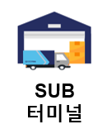

3. 현상파악 및 목표설정
1) 현재 P사의 배송 지연 문제 중, ‘상품 발송 지연＇문제가 가장 큰 비중을 차지 하고 있음
2) 기존 6단계의 배송 프로세스에서, 특히 ‘집하’에서 ‘터미널 허브’로 넘어가는 단계에 지연이 매우 심각함을 확인 → ‘상품 발송 단계’에서 배송 프로세스를 개선해야 할 필요가 있음
현재 P사의 배송지연 문제 원인
P사의 기존 배송 프로세스
상품 발송 지연
98.5%
배송 지연 원인 | 건수 | 비율
상품 발송 지연 | 1389 | 98.5%
배송 처리 지연 | 21 | 1.5%
기타 | 1 | 0.1%
▲상품 발송 지연이 문제가 발생하는
배송 프로세스 구간 (잡화 -> 터미널 SUB -> 터미널 HUB)

Slide 6





3. 현상파악 및 목표설정
청년 창업 지원 정책으로 20,30대 요식업 창업자수가 증가함
→ 포장용품을 사용하는 20,30대 창업자들을 P사의 새로운 고객 타겟으로 유입전략 필요
1인당 배달음식 플라스틱 사용현황
구분 | 개수(개) | 중량(g)
1주 플라스틱 소비량(1주 2.8회 주문) | 25.8 | 206.9
1년 플라스틱 소비량 | 1,341.6 | 10,758.8
- 통계청 자료 참조 -

Slide 7
3. 현상파악 및 목표설정
앞서 확인한 추진배경 및 현황을 바탕으로 아래와 같은 목표를 수립
→ 자사의 기존 배송 프로세스 개선을 통해 배송 완료시간 감소
→ 20,30대 요식업 창업자 마케팅 전략 수립을 통한 신규 고객 증대
P사의 측정지표(KPI)
측정지표(KPI) | 가중치 | 현수준 | 목표수준 | 목표수준
 |  |  | 22년 (현기준) | 23년 | 24년 (신기준)
배송 완료 시간 (일) | 50% | 4일 | 4일 | 3일 | 1~2일
20,30대 고객 수(명) | 50% | 2,212 | 2,212 | 3,000 | 3,500

Slide 8



4. 잠재 원인 도출
목표 달성을 위한 데이터 분석을 위해, 아래와 같이 잠재원인을 도출
배송지연
01
경쟁사
03
제품 불량
- 뒤쳐진 경쟁력
- VOC에서 가장 많은 비율 차지
- 가격 경쟁
매출
증가율
하락
- 배송 프로세스 압축
- 효율적인 배송 프로세스
- 정부 1회 용품 사용규제 강화
- 1회용 플라스틱 줄이기 실천 운동
정책
정책
02

Slide 9
4. 잠재 원인 도출
잠재원인을 통해 아래와 같이 데이터를 구성 및 분석계획을 수립
분석에 사용되는 핵심 변수
데이터 분석 계획
변수명 | 의미 | 속성
나이 | 가입 회원 나이 (가입당시) | 연속형
성별 | 회원 성별 | 범주형
사용가능 적립금 | 사용가능 적립금 | 연속형
주소(동/읍/면) | 회원 주소 | 범주형
주문일시 | 주문 일시 | timestamp
유입경로 | 유입 채널 (블로그/SNS 등) | 범주형
유입기기 | 유입 기기(PC/ 모바일) | 범주형
사업자구분 | 사업자 구분 (개인/사업자) | 범주형
회원구분 | 회사 내 자체 회원 구분 | 범주형
제조사 | 자사(패커스), 타사 | 범주형
추가할인금액 | 추가할인금액 | 연속형
품절여부 | 판매 품목 품절여부 | 범주형
목적 | 분석방법 | 상세 분석 방법 | 주요 내용
전체 데이터의 분포 특성 및 변수 간의 관련성을 확인 | 시각화 | 바 그래프 | 나이, 성별, 매출 등 간단한 분포 확인
 |  | 맵핑(시 단위) | 지역별 배송지연 건수 비교
영향인자 확인 | 의사결정나무 | Decisiontree Regression | 매출의 영향을 주는 설명변수를 확인
 | XGBoost | XGBoost Regression

Slide 10
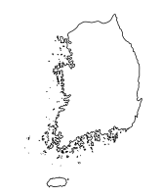
5. 데이터 분석 결과
지역 별 고객 수 및 매출액에 대한 분석 결과, 수도권과 거리가 먼 경상도 지역에 매출이 높은 것을 확인 할 수 있음
-> 따라서, 국내 매출과 고객이 많은 주요 거점 지역을 선택하여 배송시간을 단축할 프로세스 구축이 필요
시-도별 자사의 국내 고객 수
시-도별 유통량
지역 | 회원 수(명) | 매출(천원)
경기 | 7570 | 437,498
부산 | 5039 | 288,740
서울 | 5018 | 297,743
경남 | 4639 | 266,515
경북 | 2866 | 164,745
대구 | 2221 | 125,432
강원 | 2072 | 113,435
강원
서울/경기
경남/경북
대구/부산

Slide 11
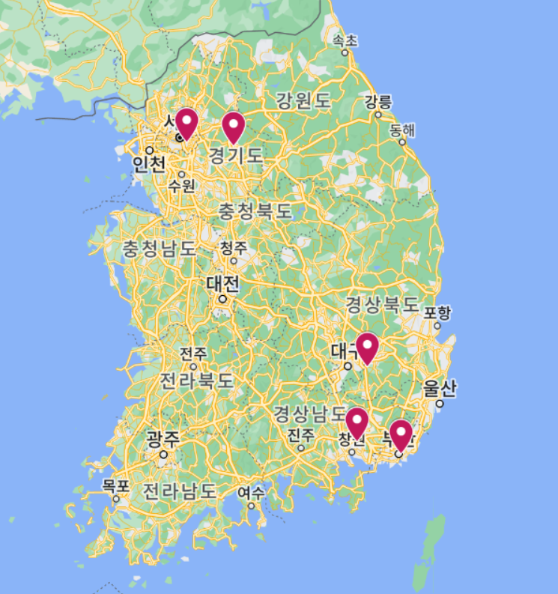
5. 데이터 분석 결과
주요 거점의 배송 시간 단축을 위한 입지 선정으로 P-Median* 기법을 벤치 마크하여 분석한 결과,
서울, 경남 인근의 5개의 핵심 거점 지역을 선정
-> 따라서, 해당 거점을 기점으로 배송 프로세스를 개선할 배송 Hub 구축이 필요함
P-Median 기법 활용 거점 분석
신규 배송 센터 입지선정 결과
P –median : 배송시간 X 0.5 + 판매량 X 0.3 + 매출 X 0.2
위치 | 배송 시간 점수 | 판매량 점수 | 매출 점수 | 점수 합계
서울특별시 강남구 | 0.40 | 0.20 | 0.30 | 0.90
경상남도 창원시 | 0.40 | 0.18 | 0.26 | 0.84
부산광역시 부산진구 | 0.40 | 0.18 | 0.25 | 0.84
광주광역시 서구 | 0.40 | 0.20 | 0.23 | 0.83
경기도 수원시 | 0.40 | 0.18 | 0.25 | 0.83
지역 | 회원 수
경기 | 7570
부산 | 5039
서울 | 5018
경남 | 4639
경북 | 2866
대구 | 2221
강원 | 2072

Slide 12
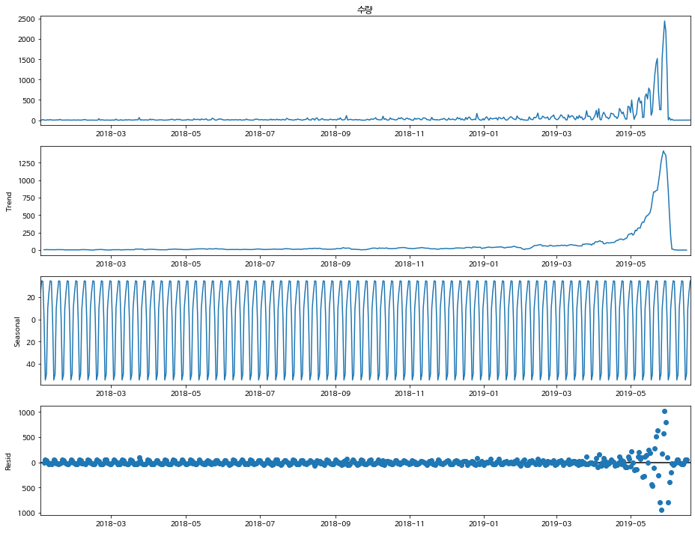
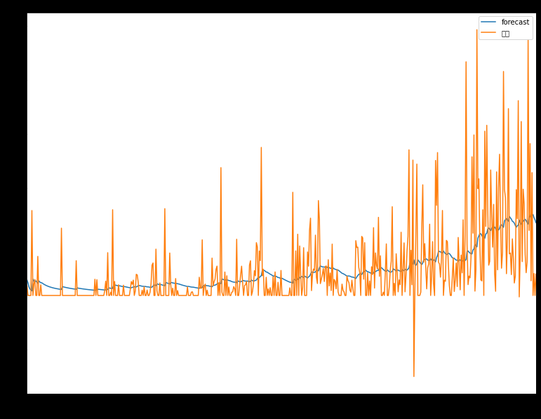
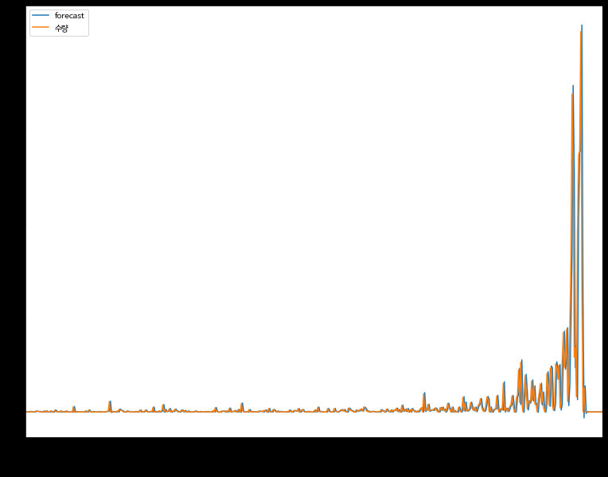
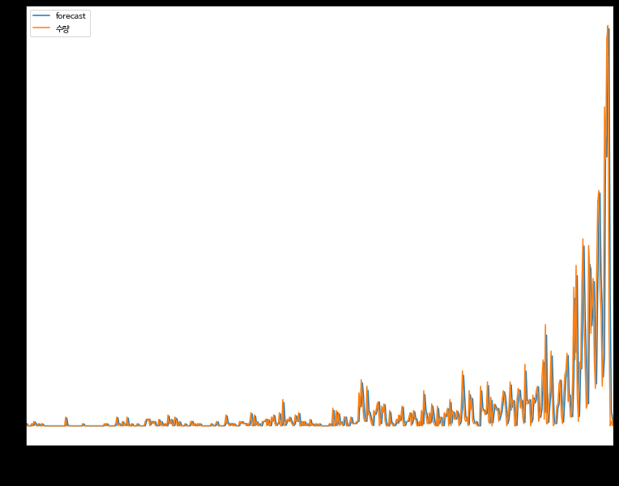
5. 데이터 분석 결과
유통되는 제품의 수량을 예측하는 시계열 모델 ARIMA Model을 생성
-> 이를 활용하여, 주요 판매 품목 별 수요량 예측을 통해 주문량 폭주 대비 배송 시간 단축 시스템 구축 필요
시계열 모델 구성
주 품목 별 ARIMA Model 구성
주품목 1 (한식 용기)
주품목2 (중식 용기)
주품목 3 (주방용품)
ARIMA Model Parameter
p,d,q | AIC
(1,0,1) | 5269.62
(1,0,1) | 5270.15
(1,0,0) | 5291.08
* AIC는 주어진 데이터 셋에 대한 통계 모델의 상대적인 품질을 평가하는 것

Slide 13
5. 데이터 분석 결과
20대, 30대 데이터를 바탕으로 Regression 분석을 진행한 결과
-> 이를 활용하여, 20대, 30대 요식업 창업자를 신규 고객으로 유입할 전략 구성
numeric
Feature | Importance
상품별 추가할인금액 | 0.72
후기 | 0.06
주방용품/소모품 | 0.05
신제품 | 0.04
상품별 추가할인금액
후기
순수익
category
주문경로
성별
유입경로
유입기기
공급사
카테고리
 | Train-r2score | Test-r2score
XGBoost | 0.76 | 0.57
RandomForest | 0.80 | 0.56
DecisionTree | 0.56 | 0.47

Slide 14
5. 데이터 분석 결과
20대, 30대 데이터를 바탕으로 20대, 30대 회원들이 어떻게 매출을 내는지 분석. Regression 분석결과를 바탕으로 정규성, 상관성 분석.
-> 정규성 분석 결과 상위 중요 feature 모두 비정규분포, feature ‘상품별 추가할인금액’은
‘순수익’과 연관성이 있다. 따라서 20,30대 회원들의 신규 유입을 위해서는 할인 관련 마케팅이 필요.
Feature | Importance | 정규성 분석 | 상관성 분석
상품별 추가할인금액 | 0.72 | 비정규성 P-value < 0.05 | 관련이 있다 P-value < 0.05
후기 | 0.06 | 비정규성 | 관련이 없다 P-value > 0.05
주방용품/소모품 | 0.05 | 비정규성 | 관련이 없다 P-value > 0.05
신제품 | 0.04 | 비정규성 | 관련이 없다 P-value > 0.05

Slide 15
5. 데이터 분석 결과
RFM 분석 결과
→ 20대, 30대의 영향력은 40대를 이어 지출순위 2위 ,3위를 차지할 정도
이들을 신규 유입 타겟으로 한 마케팅 전략 필요
연령대 | 지출금액 (천원) : R | 방문횟수 : F | 지출순위 : M
40대 | 11,385 | 178 | 1
30대 | 3,934 | 58 | 2
20대 | 3,221 | 52 | 3
70대 | 113 | 4 | 4
RFM이란?
- Recency : 얼마나 최근에 구매했는가
- Frequency : 얼마나 자주 구매했는가
- Monetary : 얼마나 많은 금액을 지출했는가
세 가지 지표를 통해 새로운 제안에 응답할 가능성이 가장 높은 기존 고객을 식별하는데 사용되는 기법이다.

Slide 16
6. 개선안
20대, 30대 요식업 창업자들을 끌어들이기 위해 가장 중요한 요소는 ‘할인’
-> 신규 고객을 유입할 마케팅 전략으로 타사의 ‘CRM 마케팅’을 벤치마킹
CRM 마케팅이란?
->기존 고객과의 관계를 중시하며 우리 고객이 '어떻게 하면 더 많이 서비스 이용을 하고, 비용을 지불할까? '를 고민하는 마케팅
이벤트 알림톡
-> A사는 2주 동안 방문하지 않은 고객들에게 채널톡 으로 할인 이벤트를 알리는 것으로 이탈 고객을 데려오는 마케팅으로 방문객이 130% 증가했다
2. 가입시 할인혜택 제공
-> B사는 가입을 한 고객에게 바로 쿠폰 혜택과 BEST 상품을 안내해 기존보다 120% 이상의 구매 전환율이 높아졌다
Feature | Importance | 정규성 분석 | 상관성 분석
상품별 추가할인금액 | 0.721554 | 비정규성 | 관련이 있다 P-value < 0.05

Slide 17
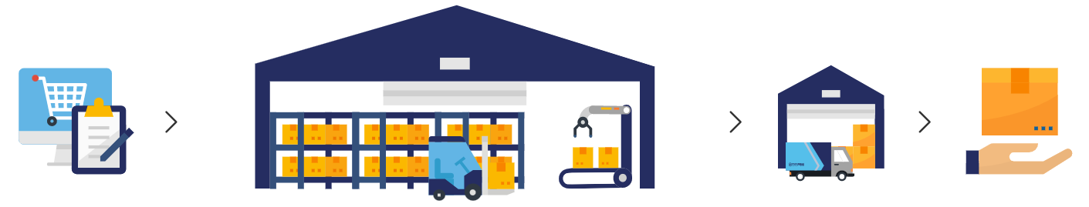
6. 개선안
풀필먼트 센터란?
-고객의 주문에 맞춰 풀필먼트 센터에서 출고 후 배송하는 프로세스
-> 전 과정이 대형화 및 자동화되어 있는 통합 물류 시스템. 빠른 배송과 반품 및 환불이 가능해지기 때문에 고객의 록인(Lock-in)효과도 기대할 수 있음
P사의 풀필먼트 센터 프로세스
주문
P사의 풀필먼트 센터
터미널
배송
*록인 효과 : 새로운 상품이 나와도 소비자가 다른 제품으로 소비 전환 되지 않고 기존 제품 및 서비스에 머무르는 현상

Slide 18

감사합니다!

Slide 19
4. 잠재 인자 도출
데이터 변수 정의서 : master_member
변수명 | 의미 | 속성
ID | 회원 고유 ID | ID
나이 | 가입 회원 나이 (가입당시) | 연속형
성별 | 회원 성별 | 범주형
사용가능 적립금 | 사용가능 적립금 | 연속형
주소(동/읍/면) | 회원 주소 | 범주형
최종접속일 | 최종 접속일 | Datetime
최종주문일 | 최종 주문일 | Datetime
회원가입일 | 회원 가입일 | Datetime
유입경로 | 유입 채널 (블로그/SNS 등) | 범주형
유입기기 | 유입 기기(PC/ 모바일) | 범주형
사업자구분 | 사업자 구분 (개인/사업자) | 범주형
회원구분 | 회사 내 자체 회원 구분 | 범주형

Slide 20
4. 잠재 인자 도출
데이터 변수 정의서 : master_product
변수명 | 의미 | 속성
공급사 | 공급사 | 범주형
과세/면세 | 동시에 들어가는 | 범주형
담기 | 인터넷 게시 상품 고객 담기 수 | 연속형
매입가 | 매입시 가격 | 연속형
상품명(기본) | 상품명 | 범주형
상품코드 | 상품 고유 코드 | ID
재입고알림 | 재입고시 고객에게 알람 제공 여부 | 범주형
제조사 | 제조자 (패커스: 자체제조/ 타사: 판매 대행) | 범주형
카테고리 | 품목 카테고리 | 범주형
판매가 | 개별 품목 판매가 | 연속형
품절여부 | 판매 품목 품절여부 (현재 일 기준) | 범주형
후기 | 인터넷 게시 상품 페이지 후기 개수 | 연속형

Slide 21
4. 잠재 인자 도출
데이터 변수 정의서 : log_order
변수명 | 의미 | 속성
결제수단 | 상품 결제수단 (무통장, 카드, 적립금 등) | 범주형
공급원가 | 물품 공급 원가 (물품을 매입할 때 가격) | 연속형
교환구분 | 판매품목의 교환여부 | 범주형
네이버 포인트 | 네이버 포인트 사용여부 및 사용 포인트 | 연속형
배송번호 | 배송송장번호 | ID
배송비 정보 | 배송비 정보 (무료배송/ 선불/ 착불) | 범주형
배송시작일 | 배송 시작 시간 | TimeStemp
배송완료일 | 배송 완료 시간 | TimeStemp
사용한 적립금액 | 회원이 소유한 적립금액 중 사용한 금액 | 연속형
상품구매금액 | 회원의 상품 구매 금액(상품 할인금액 모두 포함) | 연속형

Slide 22
4. 잠재 인자 도출
데이터 변수 정의서 : log_order
변수명 | 의미 | 속성
상품명 | 구매한 상품 명 | 범주형
상품번호 | 상품 고유 번호 | 범주
상품별 추가할인금액 | 상품 별 추가 할인금액 | 연속형
수량 | 구매 수량 | 연속형
수령인 주소 | 수령인 주소 | 범주형
주문 시 회원등급 | 회원등급(사업자/ 개인/ 전화주문 등) | 범주형
주문경로 | 상품 주문 경로 | 범주형
주문일시 | 고객 물품 주문 일시 | TimeStemp
주문자ID | 주문자 고유 ID(비어 있는 값의 경우 비회원 주문) | ID
카드사 | 결제에 사용된 카드사 | 범주형
쿠폰 할인금액 | 쿠폰 사용 할인금액 | 연속형
판매가 | 상품 개당 판매가 | 연속형
품목번호 | 품목번호 | ID

Slide 23
4. 잠재 인자 도출
데이터 변수 계획서 : master_member
변수명 | 의미 | 속성 | 이상치(건) | 결측치(건) | 확인결과 | 정제방안
ID | 회원 고유 ID | ID | - | - | - | -
나이 | 가입 회원 나이 (가입당시) | 연속형 | - | - | - | 나이 대로 범주화
성별 | 회원 성별 | 범주형 | - | - | - | -
주소(동/읍/면) | 회원 주소 | 범주형 | - | 634 | - | ‘시’ 단위로 통일, 결측값 제거
유입경로 | 유입 채널 (블로그/SNS 등) | 범주형 | - | - | - | 온라인/ 오프라인 구분
유입기기 | 유입 기기(PC/ 모바일) | 범주형 | - | - | - | -
사업자구분 | 사업자 구분 (개인/사업자) | 범주형 | - | - | - | -
회원구분 | 회사 내 자체 회원 구분 | 범주형 | - | - | - | 수신거부 고객 병합, 사업자 병합, 딜러유치회원, 특별회원, 딜러, 관리자, VIP - 기타로 병합

Slide 24
4. 잠재 인자 도출
데이터 변수 계획서 : master_ product
변수명 | 의미 | 속성 | 이상치(건) | 결측치(건) | 확인결과 | 정제방안
공급사 | 공급사 | 범주형 | - | -
과세/면세 | 동시에 들어가는 | 범주형 | - | - |  | 데이터 제외
담기 | 인터넷 게시 상품 고객 담기 수 | 연속형 | - | -
매입가 | 매입시 가격 | 연속형 | - | -
상품명(기본) | 상품명 | 범주형 | - | -
상품코드 | 상품 고유 코드 | ID | - | -
재입고알림 | 재입고시 고객에게 알람 제공 여부 | 범주형 | - | -
제조사 | 제조자 (패커스: 자체제조/ 타사: 판매 대행) | 범주형 | - | 486 | 자체제조인 패커스가 공급하기 때문에 누락 | 공급사로 판단하여 변환
카테고리 | 품목 카테고리 | 범주형 | - | -
판매가 | 개별 품목 판매가 | 연속형 | - | -
품절여부 | 판매 품목 품절여부 (현재 일 기준) | 범주형 | - | -
후기 | 인터넷 게시 상품 페이지 후기 개수 | 연속형 | - | -

Slide 25
4. 잠재 인자 도출
데이터 변수 계획서 : log_order
상품명 | 구매한 상품 명 | 범주형 | 이상치(건) | 결측치(건) | 확인결과 | 정제방안
상품명 | 구매한 상품 명 | 범주형 | - | 88 | 상품명 – 상품번호 – 공급원가 정보누락 | 누락데이터 제거
상품번호 | 상품 고유 번호 | 범주 | - | 88 | 상품명 – 상품번호 – 공급원가 정보누락 | 누락데이터 제거
상품별 추가할인금액 | 상품 별 추가 할인금액 | 연속형 | - | - | - | -
수량 | 구매 수량 | 연속형 | - | - | - | -
수령인 주소 | 수령인 주소 | 범주형 | - | 8 | 회원정보 누락 | -
주문 시 회원등급 | 회원등급(사업자/ 개인/ 전화주문 등) | 범주형 | - | 3105 | 비회원 주문 | -
주문경로 | 상품 주문 경로 | 범주형 | - | - | - | -
주문일시 | 고객 물품 주문 일시 | TimeStemp | - | - | - | -
주문자ID | 주문자 고유 ID | ID | - | 3105 | 비회원 주문
카드사 | 결제에 사용된 카드사 | 범주형 | - | 30138 | 카드 외 결제
쿠폰 할인금액 | 쿠폰 사용 할인금액 | 연속형 | - | - | - | -
판매가 | 상품 개당 판매가 | 연속형 | - | - | - | -

Slide 26
4. 잠재 인자 도출
분석 계획 작성
목적 | 분석방법 | 상세 분석 방법 | 주요 내용 | 담당자 | 일정
전체 데이터의 분포 특성 및 변수 간의 관련성을 확인 | 이미지 분석 | 바 그래프 | 나이, 성별, 매출 등 간단한 분포 확인 | 박은영 | 10/17
 |  | 맵핑(시 단위) | 지역별 배송지연 건수 비교 | 이준엽 | 10/18
전체적인 데이터의 층별화 특성을 확인 | 군집분석 | K-Means | 지역별 매출 군집화 하여 특성파악 | 박태윤 | 10/19
영향인자 확인 | 의사결정나무 | Decisiontree | 매출의 영향을 주는 설명변수를 확인 | 박상범 | 10/19
 | XGBoost | XGBRegression |  | 박상범,박태윤 | 10/19

Slide 27
5. 데이터 분석 결과
모바일로 유입된 20대, 30대가 증가함에 따라 새로운 앱 플랫폼을 개발할 필요성이 있음

Slide 28
5. 데이터 분석 결과

Slide 29
2. 추진 배경 수립
1) 현재 P사의 배송 지연으로 인한 고객의 소리가 급증 -> P사의 기존 배송 프로세스 개선 필요
2) P사의 다양한 경쟁업체와의 경쟁으로 인한 P사의 월별 매출액 증가율이 25%, 19%, 9%로 감소
– P사의 기존 고객 유지, 신규 고객 유입 필요

Slide 30
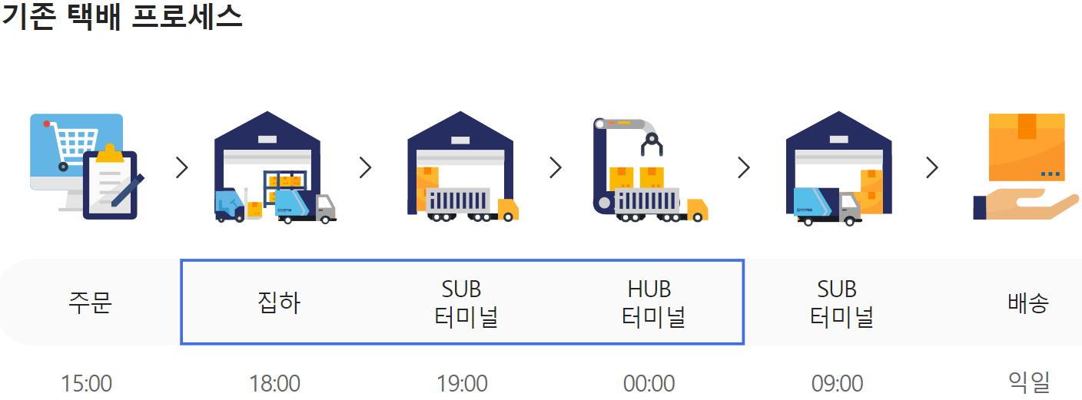
3. 현상파악 및 목표설정
현재 P사의 배송지연 문제 원인
배송 지연 원인 | 건수 | 비율
상품 발송 지연 | 1389 | 98.5%
배송 처리 지연 | 21 | 1.5%
기타 | 1 | 0.1%
– 상품 발송 지연 98.5%
– 집하에서 물건만 쌓아 놓고, 배송이 딜레이
-> 배송 지연 문제 발생
P사의 기존 배송 프로세스
SUB
터미널
HUB
터미널
SUB
터미널
주문
집하
배송
새로운 프로세스로 변경 필요

Slide 31
6. 개선안
40대 고객 유지를 위한 마케팅 전략 수립
-> 40대 고객들의 고객 충성도를 높일 수 있는 마케팅을 벤치마킹
1. 보상과 특권 제공
재방문하거나 서비스를 자주 이용해주는 고객들에게 보상과 특권을 제공하여 충성고객 확보
2. 친구 추천 이벤트
지인에게 브랜드를 추천하며 자연스러운 마케팅 효과를 낼 수 있는 추천인과 추천받은 이에게 할인쿠폰 또는 신규제품 제공
3. 고객 맞춤화 / 개인화 전략
고객의 취향과 관심사를 파악하고 그들이 더욱 관심을 갖고 구매를 이어나갈 수 있도록 도와주는 추천 시스템 도입

Slide 32
3. 현상파악 및 목표설정
– 청년 창업 지원 정책으로 20대, 30대 요식업 창업자 수 증가
-> 일회용 포장용품 사용하는 20대, 30대 요식업 창업자를 P사의 새로운 고객 타겟으로
선정 및 유입이 필요
- 통계청 자료 참조 -

Slide 33
3. 현상파악 및 목표설정
P사의 측정지표(KPI)
– P사의 기존 배송 프로세스를 줄여 배송 완료 시간을 줄일 필요가 있음
– 20 대, 30 대 요식업 창업자를 P사에 신규 고객 유입
– 목표 설정 : 22년 2,212명에서 24년 3,500명 증가
측정지표(KPI) | 가중치 | 현수준 | 목표수준 | 목표수준
 |  |  | 22년 (현기준) | 23년 | 24년 (신기준)
배송 완료 시간 | 50% | 4일 | 4일 | 3일 | 1~2일
20,30대 고객 수(명) | 50% | 2,212 | 2,212 | 3,000 | 3,500

Slide 34
4. 잠재 인자 도출
분석 계획 작성
목적 | 분석방법 | 상세 분석 방법 | 주요 내용 | 담당자 | 일정
전체 데이터의 분포 특성 및 변수 간의 관련성을 확인 | 이미지 분석 | 바 그래프 | 나이, 성별, 매출 등 간단한 분포 확인 | 박은영 | 10/17
 |  | 맵핑(시 단위) | 지역별 배송지연 건수 비교 | 이준엽 | 10/18
전체적인 데이터의 층별화 특성을 확인 | 군집분석 | K-Means | 지역별 매출 군집화 하여 특성파악 | 박태윤 | 10/19
영향인자 확인 | 의사결정나무 | Decisiontree | 매출의 영향을 주는 설명변수를 확인 | 박상범 | 10/19
 | 선형회귀 분석 | Linear Regression |  | 박상범,박태윤 | 10/19

Slide 35
5. 데이터 분석 결과
지역별 배송 데이터 분석
– 사내 데이터를 분석하여 지역별로 데이터 산출
지역 | 회원 수(명) | 평균 배송시간(일) | 매출(원)
경기도 | 7570 | 4 | 437,498,020
부산광역시 | 5039 | 4 | 288,740,520
서울특별시 | 5018 | 4 | 297,743,590
경상남도 | 4639 | 4 | 266,515,890
경상북도 | 2866 | 4 | 164,745,470
대구광역시 | 2221 | 4 | 125,432,310
강원도 | 2072 | 3 | 113,435,170

Slide 36
6. 개선안
풀필먼트 센터 입지 선정
– 입지를 선정 기준은 P-median알고리즘에서 벤치마킹한 새로운 알고리즘을 사용
– 매출, 판매량, 배송시간, 지역별 회원수를 중점으로 입지 선정
위치 | Score_배송시간 | Score_판매량 | Score_매출 | 점수 합계
서울특별시 강남구 | 0.40 | 0.20 | 0.30 | 0.90
경상남도 창원시 | 0.40 | 0.18 | 0.26 | 0.84
부산광역시 부산진구 | 0.40 | 0.18 | 0.25 | 0.84
광주광역시 서구 | 0.40 | 0.20 | 0.23 | 0.83
경기도 수원시 | 0.40 | 0.18 | 0.25 | 0.83
대전광역시 서구 | 0.40 | 0.16 | 0.27 | 0.83
서울특별시 마포구 | 0.40 | 0.16 | 0.24 | 0.79
지역 | 회원 수
경기도 | 7570
부산광역시 | 5039
서울특별시 | 5018
경상남도 | 4639
경상북도 | 2866
대구광역시 | 2221
강원도 | 2072
1. 경기도 양평군
2. 부산광역시 부산진구
3. 서울특별시 강남구
4. 경상남도 창원시
5. 경상북도 경산시

